Slide 1
UNIVERSIDADE FEDERAL DE PELOTAS ESPECIALIZAÇÃO EM SAÚDE DA FAMÍLIA
MELHORIA DA ATENÇÃO AO PRÉ-NATAL E PUERPÉRIO,
NA UBS MANOEL DA COSTA SOUZA, AREZ/RN
Discente: Mireidis Díaz Pérez
Orientadora: Adrize Rutz Porto

Slide 2
INTRODUÇÃO
Importância da ação programática atenção ao pré-natal puerpério;
Caracterização do município de Arez/RN;
Caracterização da UBS Manoel da Costa Souza;
Situação do programa Atenção ao pré-natal e puerpério na UBS.

Slide 3
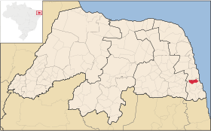
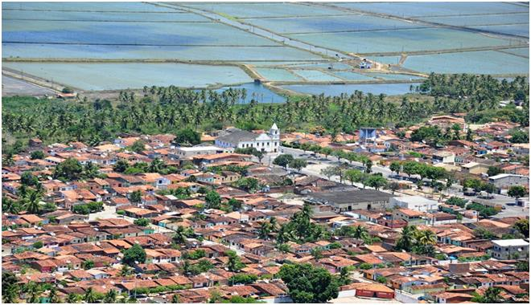
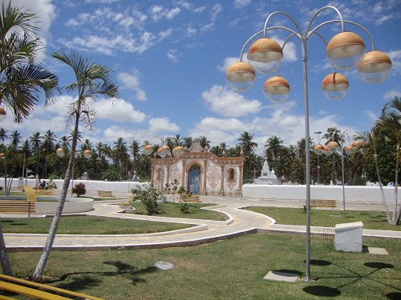

Slide 4
OBJETIVO GERAL
Melhorar a Atenção ao Pré-natal e Puerpério na UBS Manoel da Costa Souza, Arez/ RN.

Slide 5
METODOLOGIA
Monitoramento e avaliação;
Organização e gestão do serviço;
Engajamento publico;
Qualificação da prática clínica.

Slide 6
METODOLOGIA
AÇÕES REALIZADAS:
Divulgação do projeto;
Cadastramento das usuárias do pré-natal e puerpério;
Capacitação dos membros da equipe sobre suas atribuições;
Capacitação da equipe sobre o protocolo de atenção ao pré-natal e puerpério.

Slide 7
METODOLOGIA
LOGÍSTICA:
Caderno de Atenção Básica; # 32
Fichas espelhos disponibilizadas pelo curso;
Planilhas de coleta de dados disponibilizadas pelo curso;
Prontuários clínicos e fichas de atendimentos individuais – cartão de gestante.

Slide 8
OBJETIVOS E METAS PRÉ-NATAL
Objetivo 1. Ampliar a cobertura de pré-natal.
Meta 1.1: Alcançar 95% de cobertura das gestantes cadastradas no Programa de Pré-natal da unidade de saúde.
28
22
14
Proporção de gestantes cadastradas no Programa de Pré-Natal

Slide 9
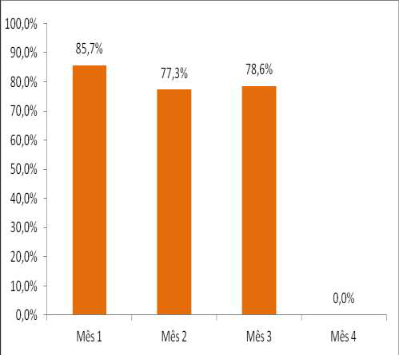
OBJETIVO 2
Meta 2.1: Garantir a 100% das gestantes o ingresso no Programa de Pré-Natal no primeiro trimestre de gestação
22
17
12
Proporção de gestantes com ingresso no primeiro trimestre de gestação

Slide 10
Meta 2.2: Realizar pelo menos um exame ginecológico por trimestre em 100% das gestantes.
Meta 2.3: Realizar pelo menos um exame de mamas em 100% das gestantes.
Meta 2.4: Garantir a 100% das gestantes a solicitação de exames laboratoriais de acordo com protocolo.
Meta 2.5: Garantir a 100% das gestantes a prescrição de sulfato ferroso e ácido fólico conforme protocolo.
Meta 2.6: Garantir que 100% das gestantes da com vacina antitetânica em dia.
Meta 2.7: Garantir que 100% das gestantes com vacina contra hepatite B em dia.
Meta 2.8: Realizar avaliação da necessidade de atendimento odontológico em 100% das gestantes durante o pré-natal.
Mês 1 = 14; Mês 2 = 22; Mês 3 = 28, atingindo-se em todas as metas e nos 03 meses da intervenção 100%

Slide 11
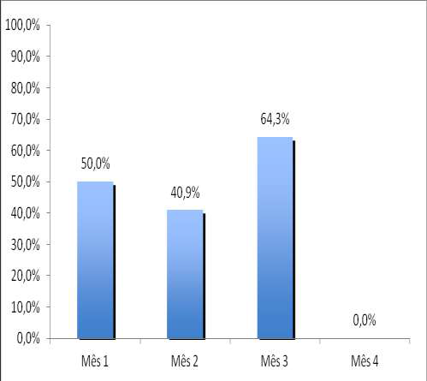
OBJETIVO 2
Objetivo 2: Melhorar a qualidade da atenção ao pré-natal e puerpério realizado na Unidade.
Meta 2.9: Garantir a primeira consulta odontológica programática para 100% das
gestantes cadastradas.
*Houve licença de +3m da dentista
07
18
09
Proporção de gestante com primeira consulta odontológica programática

Slide 12
Objetivo 3 a 6
-Objetivo 3: Melhorar a adesão ao pré-natal.
Meta 3.1: Realizar busca ativa de 100% das gestantes faltosas ás consultas de pré-natal na unidade Básica de Saúde.
Não houve faltosas.
-Objetivo 4: Melhorar o registro do programa de pré-natal.
Meta 4.1: Manter registro na ficha espelho de pré-natal/vacinação em 100% das gestantes.
-Objetivo 5. Realizar avaliação de risco.
Meta 5.1: Avaliar risco gestacional em 100% das gestantes.
Objetivo 6: Promover a saúde no pré-natal
Meta 6.1 a 6.6: Garantir a 100% das gestantes orientações nutricional; aleitamento materno; cuidados com recém-nascido; anticoncepção pós-parto; riscos do tabagismo e do uso de álcool e drogas; higiene bucal na gestação.
Mês 1 = 14; Mês 2 = 22; Mês 3 = 28, atingindo-se nas metas 4.1; 5.1; 6.1 a 6.6 nos 03 meses da intervenção 100%

Slide 13
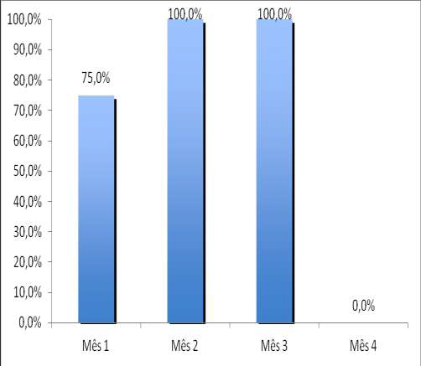
OBJETIVO E META PURPÉRIO
Objetivo 1. Ampliar a cobertura da atenção a puérperas.
Meta 1.1. Garantir a 100% das puérperas cadastradas no programa de Pré-Natal e Puerpério da Unidade de Saúde consulta puerperal antes dos 42 dias após o parto.
22
12
06
Proporção de puérperas com consulta até 42 dias após o parto

Slide 14
-Objetivo 2: Melhorar a qualidade da atenção às puérperas na unidade
Meta 2.1: Examinar as mamas em 100% das puérperas cadastradas no Programa
Meta 2.2: Examinar o abdome em 100% das puérperas cadastradas no Programa
Meta 2.3: Realizar exame ginecológico em 100% das puérperas cadastradas no Programa.
Meta 2.4: Avaliar o estado psíquico em 100% das puérperas cadastradas no Programa.
Meta 2.5: Avaliar intercorrências em 100% das puérperas cadastradas no Programa
Meta 2.6: Prescrever a 100% das puérperas um dos métodos de anticoncepção
Mês 1 = 06; Mês 2 = 12; Mês 3 = 22, atingindo-se em todas as metas e nos 03 meses da intervenção 100%

Slide 15
- Objetivo 3: Melhorar a adesão das mães ao puerpério
Meta 3.1: Realizar busca ativa em 100% das puérperas que não realizaram a consulta de puerpério até 30 dias após o parto.
Não houve faltosas.
- Objetivo 4: Melhorar o registro das informações
Meta 4.1: Manter registro na ficha de acompanhamento do Programa 100% das Puérperas.
- Objetivo 5: Promover a saúde das puérperas
Meta 5.1: Orientar 100% das puérperas cadastradas no Programa sobre os cuidados do recém-nascido.
Meta 5.2: Orientar 100% das puérperas cadastradas no Programa sobre aleitamento materno exclusivo.
Meta 5.3: Orientar 100% das puérperas cadastradas no Programa sobre planejamento familiar.
Mês 1 = 06; Mês 2 = 12; Mês 3 = 22, atingindo-se em todas as metas e nos 03 meses da intervenção 100%

Slide 16
RESULTADOS EM RELAÇÃO ÀS METAS E EM RELAÇÃO À SITUAÇÃO ANTERIOR À INTERVENÇÃO
Aumento da cobertura do atendimentos para as gestantes, na área adstrita de 28 usuárias representando 87,5%.
Aumento da cobertura do atendimentos para as puérperas, na área adstrita de 22 usuárias representando 100%.
Melhoria da qualidade da atenção as grávidas e puérperas.
100% das usuárias atendidas estão com registro adequado na ficha de acompanhamento
Foi organizado o grupo de gestantes, avaliamos na primeira consulta odontológica 50% das gestantes
A totalidade das usuárias foram beneficiadas das ações em promoção de saúde.

Slide 17
ASPECTOS QUALITATIVOS RELEVANTES
A capacitação dos profissionais da equipe qualificou os atendimentos;
A interações com os gestores e secretaria de saúde;
Melhoria do engajamento público, com a participação ativa da comunidade;
Apoio do NASF (nutricionista) nas atividades coletivas.

Slide 18
DISCUSSÃO
Impactou em outras atividades como no serviço de odontologia e do laboratório clínico;
Aumento o nível de satisfação das comunidades com a qualidade dos atendimentos.
A intervenção já foi incorporada à rotina do serviço de forma sistemática. Ampliando o trabalho de conscientização da comunidade na necessidade de priorização da atenção da atenção ao pré-natal e puerpério, em especiais às de alto risco.

Slide 19
Vamos a dar continuidade com ajuda das fichas utilizadas durante a intervenção.
Pretendemos manter a capacitação da equipe com outros protocolos do MS e educação permanente.
A cobertura de100% alcançou-se na semana 16.
Tomando este projeto como exemplo vamos a implementar o programa de atenção à saúde das crianças na UBS.

Slide 20
MINHAS EXPECTATIVAS COM RELAÇÃO AO CURSO FORAM SUPERADAS
O curso me proporcionou espaços de discussão, análise e reflexão crítica das práticas clínicas e no cotidiano de trabalho e na interação com a equipe, gestores e secretaria de saúde.
Tem sido um estímulo para meu desenvolvimento acadêmico com a perspectiva ampliada do cuidado em saúde para a comunidade mais necessitada.

Slide 21
Possibilitou um diagnóstico e tratamento com base em evidências científicas e com a participação do indivíduos e de sua família, informando-os apropriadamente e envolvendo-os no processo.
Me ajudou a evidenciar com a ESF conseguiu trazer um cuidado mais eficaz, porque aborda as necessidades fundamentais e faz um cuidado integral, respondendo aos princípios da Universalidade, Integralidade, e Equidade preconizados pelo SUS.

Slide 22
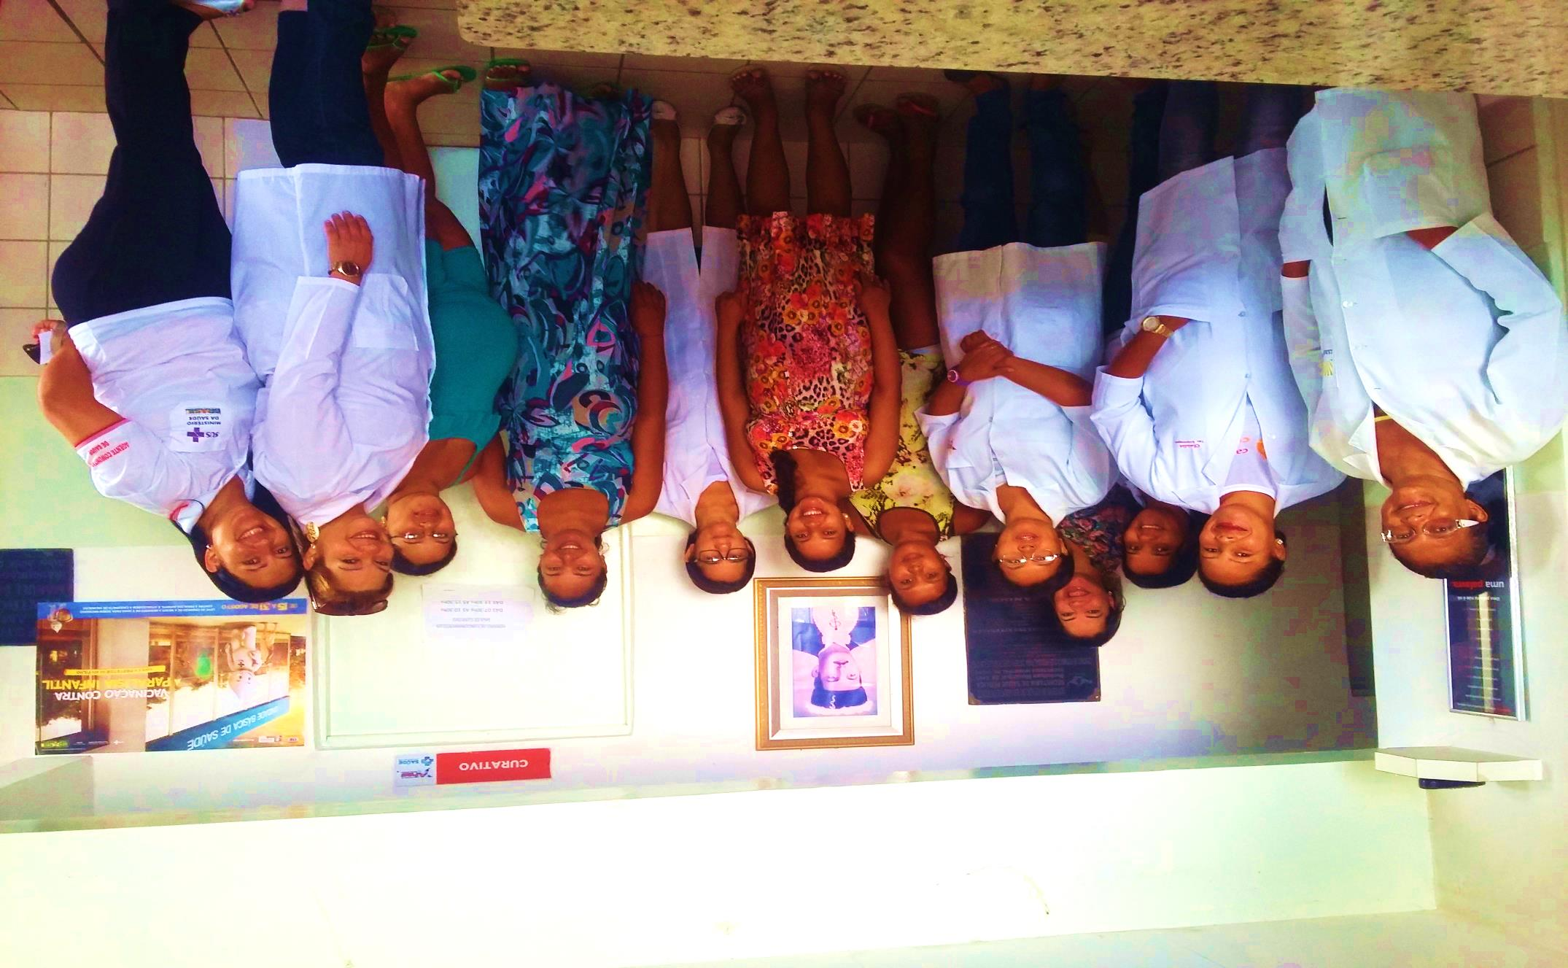
FOTOS

Slide 23
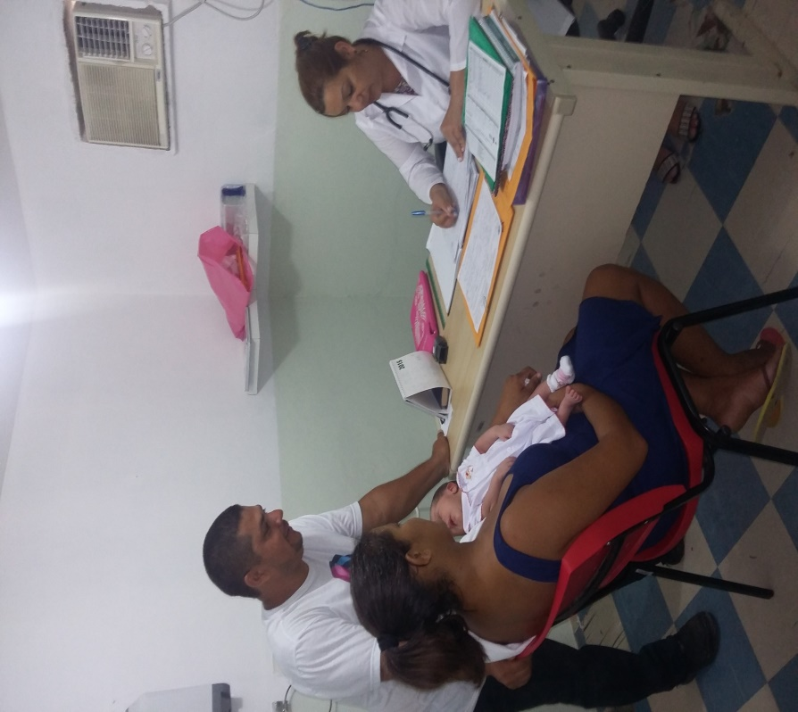
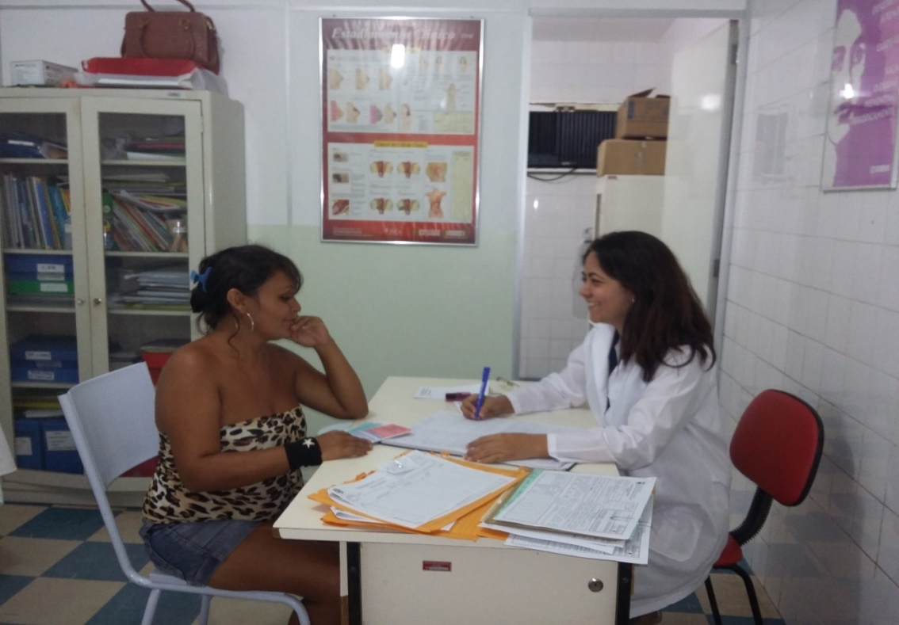
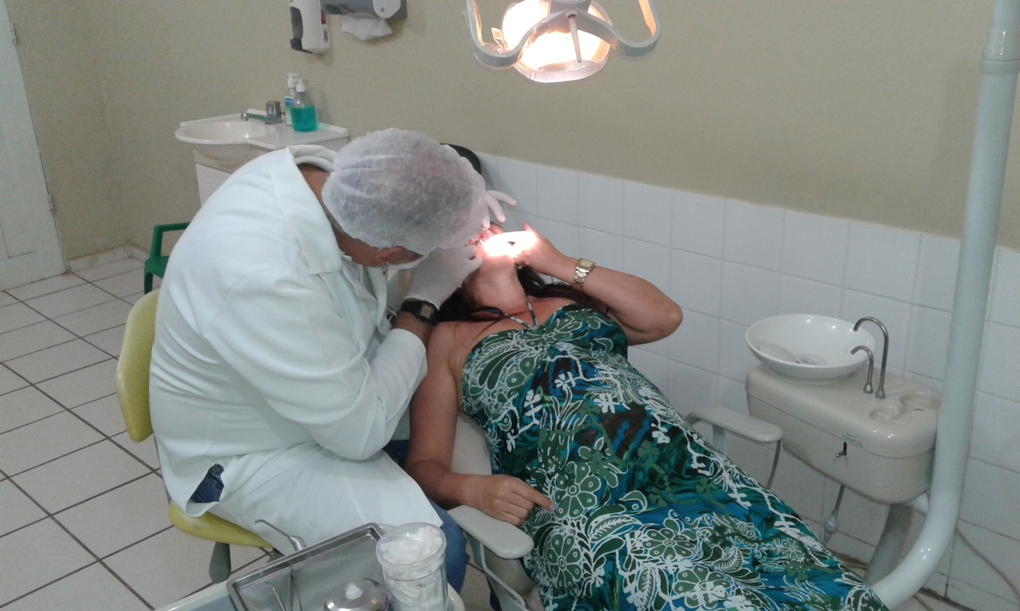
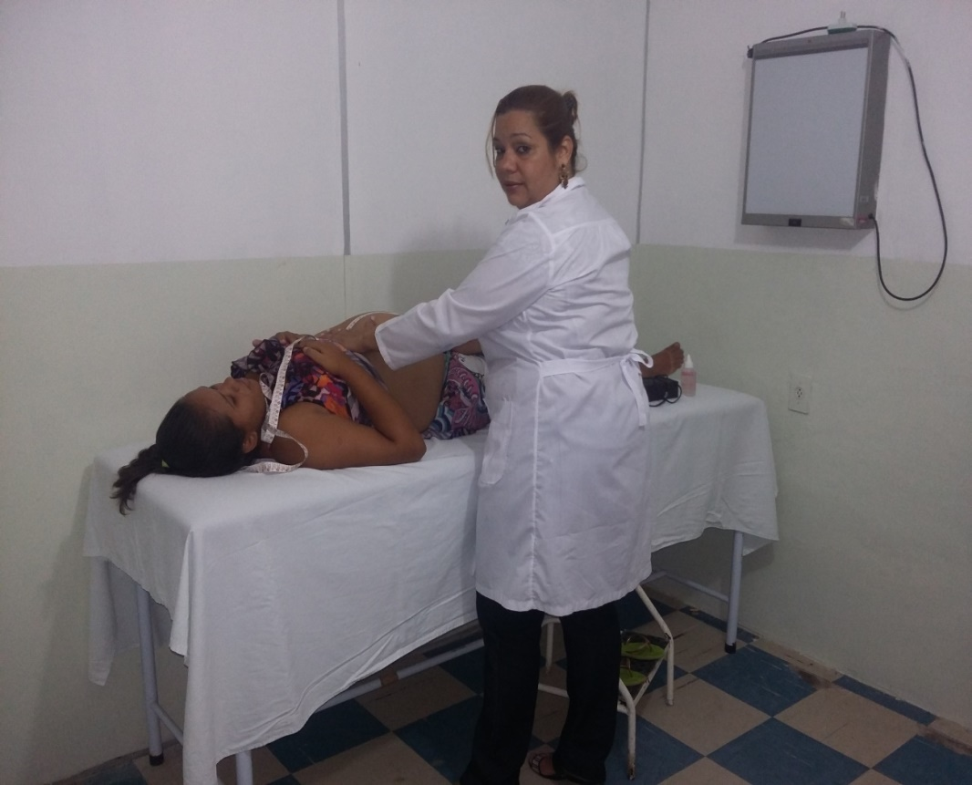

Slide 24
OBRIGADA!

